Slide 1
UML
Professora: Ana Shibata
anashibata@gmail.com
Telefone: 99912.3589
Ana Lúcia Cardoso Shibata Tosi
Notes:
Linguagem padrão de notação de projetos.

Slide 2
Agenda
Diagrama de Atividades
Diagrama de Classes
Diagrama de Sequência
Diagrama de Estados
Ana Lúcia Cardoso Shibata Tosi

Slide 3
Porque usar?
Auxilia na comunicação
Permite diferentes níveis de abstração
Ajuda na compreensão do problema
Independe de linguagem do programação
Documentação
Ana Lúcia Cardoso Shibata Tosi

Slide 4
Estudo de caso - AULA
Uma empresa de cartões de crédito contratou o desenvolvimento de um software que faça o atendimento telefônico automático de seus lojistas e clientes. Assim, os clientes poderão consultar o valor da sua fatura e os lojistas poderão consultar o valor a receber da operadora de cartão, sem que haja a necessidade de falar diretamente com um funcionário da operadora.
O objetivo deste aplicativo é resolver as necessidades dos clientes e lojistas sem o apoio humano.
Requisitos
  Os lojistas poderão acessar as opções do atendedor automático informando o cnpj da loja.
  Os clientes poderão acessar as opções do atendedor automático informando o número do cpf.
  O sistema deve permitir que o lojista consulte o valor a receber da operadora de cartão e recebe automaticamente um e-mail com o valor a receber.
  Os sistema deve permitir que os clientes consultem o valor da fatura à pagar para a operadora e recebem um e-mail automaticamente com o valor da fatura.
  Os lojistas e operadores poderão falar com um atendente se desejar.
  Se um lojista ou um cliente não for localizado ao digitar o cpf ou cnpj, o atendedor deve transferir a ligação para um funcionário da operadora.
Ana Lúcia Cardoso Shibata Tosi

Slide 5
Diagrama de atividades
Representa o fluxo das atividades de um processo.
Pode ser utilizado:
  Modelar a dinâmica de um processo do mundo real.
  Detalhar uma rotina de um sistema.
Ana Lúcia Cardoso Shibata Tosi
Notes:
Contabilização/URA

Slide 6
Diagrama de atividades - notação
Atividade
Entrada
Saída
Transição
Bifurcação
Decisão
União
Ana Lúcia Cardoso Shibata Tosi
Notes:
Representa o fluxo de um processo, caso de uso, enfoca operações ao invés de objetos
Engenharia reversa

Slide 7
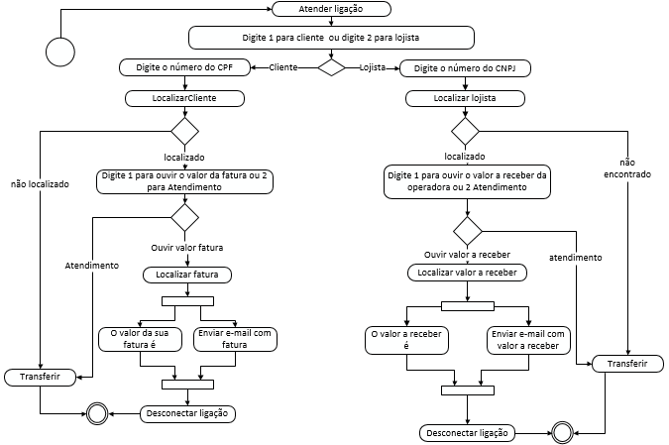
Diagrama de atividades
Ana Lúcia Cardoso Shibata Tosi

Slide 8
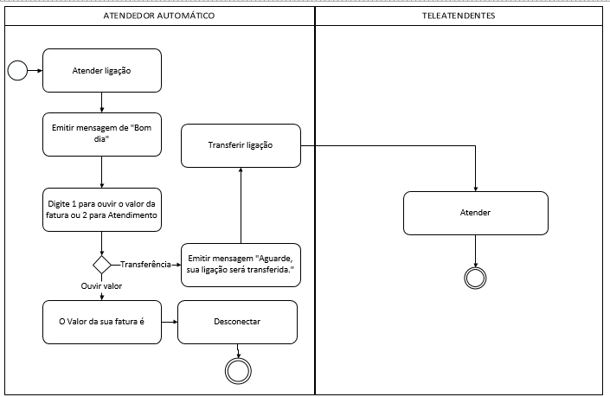
Diagrama de atividades
raia
Ana Lúcia Cardoso Shibata Tosi
Notes:
Representa o fluxo de um processo
Engenharia reversa

Slide 9

Desafio
Você foi contratado para desenvolver um sistema que controla os chamados de suporte de uma empresa.
Após uma reunião com o gerente da empresa você identificou os requisitos. Mas será necessário validar esses requisitos com o coordenador do suporte. Afinal ele conhece o dia a dia do atendimento de chamados.
Para facilitar a comunicação entre vocês você fez um diagrama de atividades. Só que você criou quatro versões desse diagrama e agora precisa identificar qual é o correto.
Ana Lúcia Cardoso Shibata Tosi
Notes:
Representa o fluxo de um processo
Engenharia reversa

Slide 10
Regras
Três equipes com o mesmo número de elementos
Pode utilizar o material entregue com as funcionalidades do sistema
O tempo máximo para concluir o diagrama é de 15 minutos
Ana Lúcia Cardoso Shibata Tosi
Notes:
Representa o fluxo de um processo
Engenharia reversa

Slide 11
Solução
A
B
C
D

Slide 12
Desafio
Justificativa:
  Na alternativa A não existe a atividade Cancelar chamado.
  A alternativa C não verifica se o chamado está no terceiro nível. Após o terceiro nível não deve ser permitido transferência.
  Na alternativa de D o envio de e-mail ocorre antes do chamado ser encerrado.

Slide 13
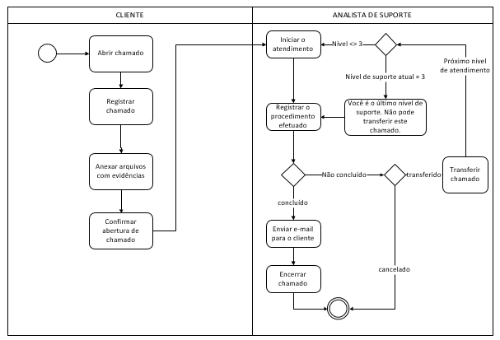
Alternativa A
Ana Lúcia Cardoso Shibata Tosi
Notes:
Representa o fluxo de um processo
Engenharia reversa

Slide 14
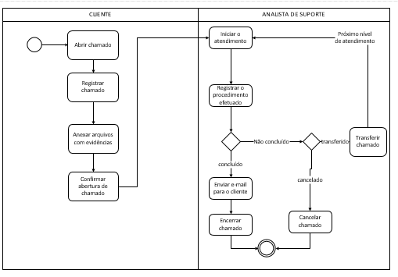
Alternativa C
Ana Lúcia Cardoso Shibata Tosi
Notes:
Representa o fluxo de um processo
Engenharia reversa

Slide 15
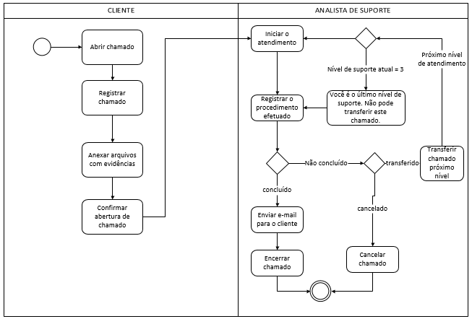
Alternativa D
Ana Lúcia Cardoso Shibata Tosi
Notes:
Representa o fluxo de um processo
Engenharia reversa

Slide 16
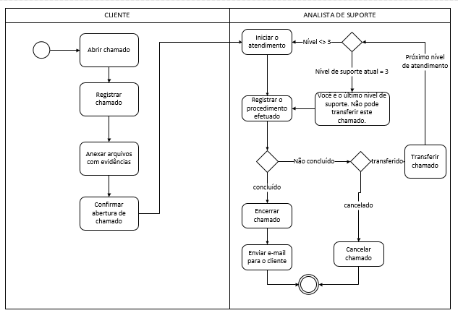
Alternativa B
Ana Lúcia Cardoso Shibata Tosi
Notes:
Representa o fluxo de um processo
Engenharia reversa

Slide 17
Diagrama de classes
É o diagrama mais importante da UML.
Permite a visualização das classes que compõem um sistema.
Representa as classes, atributos, métodos e relacionamento entre as classes.
Ana Lúcia Cardoso Shibata Tosi
Notes:
Representa a estrutura do sistema.
composição
empresa / pessoa - se a empresa deixar de existir as pessoas também deixarão
fatura / itens fatura
pessoa / órgãos
Agregação
uma equipe de desenvolvimento tem funcionários agregados - se destruir a equipe o funcionário permanece lá
Associação
Um paciente tem internamento. No entanto, o internamento não faz parte de um paciente. Ou seja não está agregado.

Slide 18
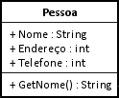
Diagrama de classes
nome
Visibilidade
público
protegido
privado
atributos
métodos
Ana Lúcia Cardoso Shibata Tosi
Notes:
Representa o fluxo de um processo
Engenharia reversa

Slide 19
Diagrama de classes - Relacionamentos
Os relacionamentos entre as classes permitem que elas compartilhem informações e colaborem umas com as outras.
Tipos de relacionamentos
  Associação
  Agregação
  Composição
  Herança
Ana Lúcia Cardoso Shibata Tosi
Notes:
Representa o fluxo de um processo
Engenharia reversa

Slide 20

Diagrama de classes – Relacionamentos - Associação
É uma relação entre duas classes significando que os objetos destas classes possuem uma ligação.
Ana Lúcia Cardoso Shibata Tosi
Notes:
Representa a estrutura do sistema.
composição
empresa / pessoa - se a empresa deixar de existir as pessoas também deixarão
fatura / itens fatura
pessoa / órgãos
Agregação
uma equipe de desenvolvimento tem funcionários agregados - se destruir a equipe o funcionário permanece lá
Associação
Um paciente tem internamento. No entanto, o internamento não faz parte de um paciente. Ou seja não está agregado.

Slide 21
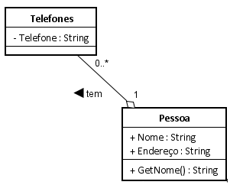
Diagrama de classes – Relacionamentos - Agregação
Usado para indicar relacionamentos todo/parte.
parte
todo
Ana Lúcia Cardoso Shibata Tosi
Notes:
Representa a estrutura do sistema.
composição
empresa / pessoa - se a empresa deixar de existir as pessoas também deixarão
fatura / itens fatura
pessoa / órgãos
Agregação
uma equipe de desenvolvimento tem funcionários agregados - se destruir a equipe o funcionário permanece lá
Associação
Um paciente tem internamento. No entanto, o internamento não faz parte de um paciente. Ou seja não está agregado.

Slide 22
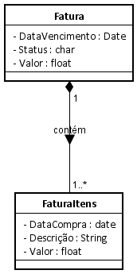
Diagrama de classes – Relacionamentos - Composição
Usado para indicar relacionamentos objeto/todo.
Ana Lúcia Cardoso Shibata Tosi
Notes:
Representa a estrutura do sistema.
composição
empresa / pessoa - se a empresa deixar de existir as pessoas também deixarão
fatura / itens fatura
pessoa / órgãos
Agregação
uma equipe de desenvolvimento tem funcionários agregados - se destruir a equipe o funcionário permanece lá
Associação
Um paciente tem internamento. No entanto, o internamento não faz parte de um paciente. Ou seja não está agregado.

Slide 23
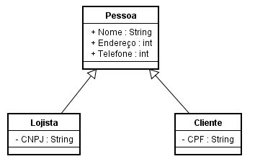
Diagrama de classes – Herança/Especialização
Ana Lúcia Cardoso Shibata Tosi
Notes:
Representa o fluxo de um processo
Engenharia reversa

Slide 24
Diagrama de classes – Relacionamentos - Multiplicidade
Representa uma quantidade de objetos de uma classe que se relaciona com uma quantidade de objetos da outra classe.
Ana Lúcia Cardoso Shibata Tosi
Notes:
Representa a estrutura do sistema.
composição
empresa / pessoa - se a empresa deixar de existir as pessoas também deixarão
fatura / itens fatura
pessoa / órgãos
Agregação
uma equipe de desenvolvimento tem funcionários agregados - se destruir a equipe o funcionário permanece lá
Associação
Um paciente tem internamento. No entanto, o internamento não faz parte de um paciente. Ou seja não está agregado.

Slide 25

Diagrama de classes – Associação - Multiplicidade
Uma pessoa recebe nenhum ou muitos atendimentos
Um atendimento pertence a uma pessoa
Uma fatura contém no mínimo um item ou muitos itens
Um item de fatura pertence a uma fatura
Ana Lúcia Cardoso Shibata Tosi
Notes:
Representa o fluxo de um processo
Engenharia reversa

Slide 26
Desafio
Voltando para o sistema Controle de Chamados
Você já validou o diagrama de atividades do controle de chamados com o coordenador da operação.
Agora você precisa encontrar o diagrama de classes correto dentro das versões existentes.
Ana Lúcia Cardoso Shibata Tosi
Notes:
Representa o fluxo de um processo
Engenharia reversa

Slide 27
Solução
A
B
C
D

Slide 28
Desafio
Justificativa:
  No alternativa B a classe chamado está com uma relação de agregação. Porém se destruirmos o objeto todo ou seja o objeto Chamado o objeto Atendimento ficaria perdido.
  A alternativa C apresenta um relacionamento de herança entre as classes usuário, cliente e analistasuporte com a seta invertida.
  No caso da alternativa D a multiplicidade entre as classes AnalistaSuporte e a classe Equipe está indicando que ‘uma analista de suporte pertence a muitas equipes’. O correto seria ‘uma equipe tem vários analistas de suporte’

Slide 29
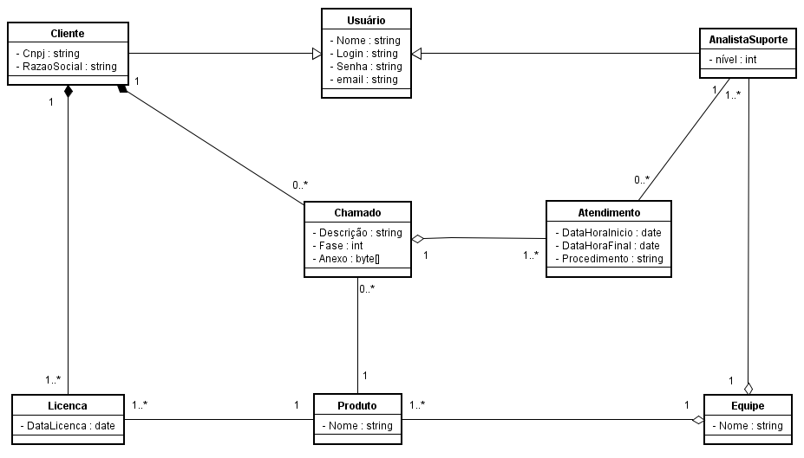
Alternativa B
Ana Lúcia Cardoso Shibata Tosi
Notes:
Representa o fluxo de um processo
Engenharia reversa

Slide 30
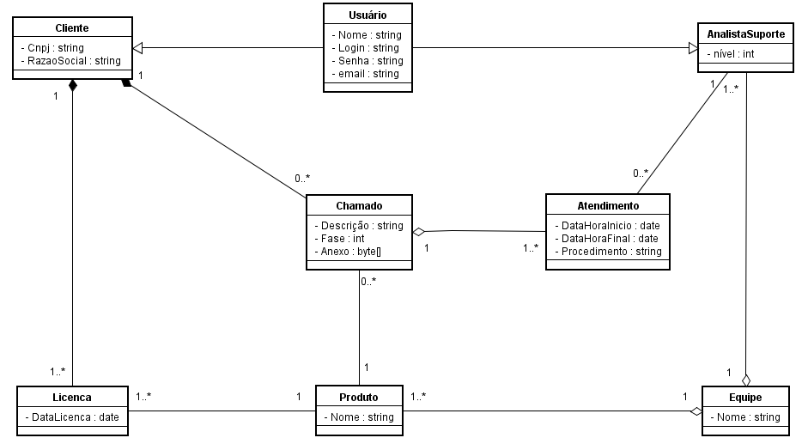
Alternativa C
Ana Lúcia Cardoso Shibata Tosi
Notes:
Representa o fluxo de um processo
Engenharia reversa

Slide 31
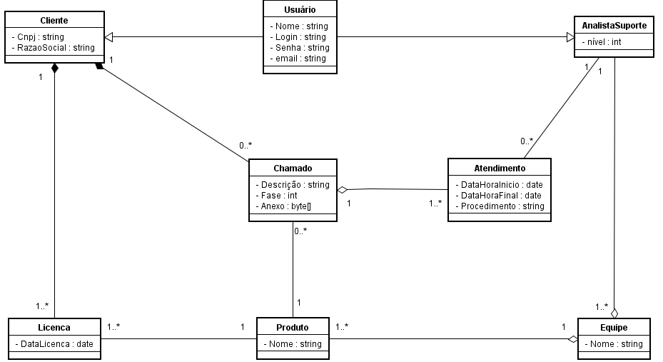
Alternativa D
Ana Lúcia Cardoso Shibata Tosi
Notes:
Representa o fluxo de um processo
Engenharia reversa

Slide 32
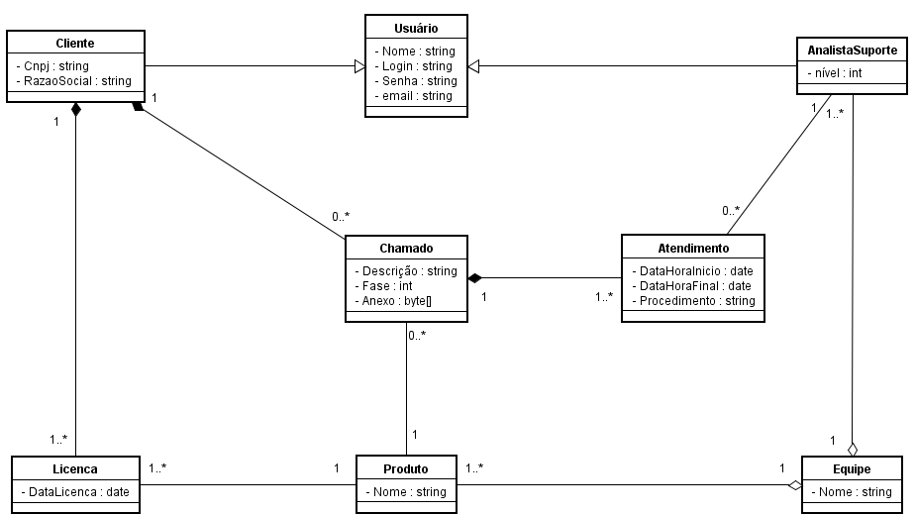
Alternativa A
Ana Lúcia Cardoso Shibata Tosi
Notes:
Representa o fluxo de um processo
Engenharia reversa

Slide 33
Diagrama de sequência
Representa a sequência de eventos que ocorrem num processo.
  Exibe a ordem em que os eventos ocorrem, a troca de mensagem, os métodos chamados e como os objetos interagem entre si.
Pode ser utilizado:
  Documentar casos de uso.
  Mostrar as interações entre os objetos.
  Refinar o diagrama de classes.
Ana Lúcia Cardoso Shibata Tosi
Notes:
Representa a estrutura do sistema.
composição
empresa / pessoa - se a empresa deixar de existir as pessoas também deixarão
fatura / itens fatura
pessoa / órgãos
Agregação
uma equipe de desenvolvimento tem funcionários agregados - se destruir a equipe o funcionário permanece lá
Associação
Um paciente tem internamento. No entanto, o internamento não faz parte de um paciente. Ou seja não está agregado.

Slide 34
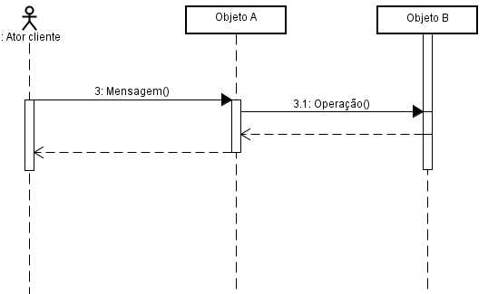
Diagrama de sequência
ator
objeto
mensagem síncrona
ativação
Mensagem de retorno
linha de vida
Ana Lúcia Cardoso Shibata Tosi
Notes:
Representa a estrutura do sistema.
composição
empresa / pessoa - se a empresa deixar de existir as pessoas também deixarão
fatura / itens fatura
pessoa / órgãos
Agregação
uma equipe de desenvolvimento tem funcionários agregados - se destruir a equipe o funcionário permanece lá
Associação
Um paciente tem internamento. No entanto, o internamento não faz parte de um paciente. Ou seja não está agregado.

Slide 35
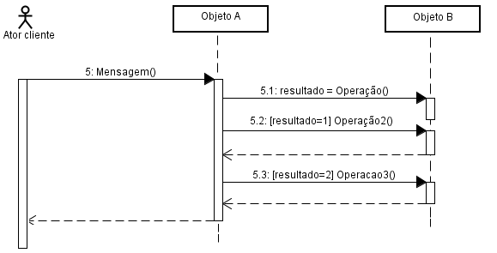
Diagrama de sequência
Condição de guarda
Ana Lúcia Cardoso Shibata Tosi
Notes:
Representa a estrutura do sistema.
composição
empresa / pessoa - se a empresa deixar de existir as pessoas também deixarão
fatura / itens fatura
pessoa / órgãos
Agregação
uma equipe de desenvolvimento tem funcionários agregados - se destruir a equipe o funcionário permanece lá
Associação
Um paciente tem internamento. No entanto, o internamento não faz parte de um paciente. Ou seja não está agregado.

Slide 36
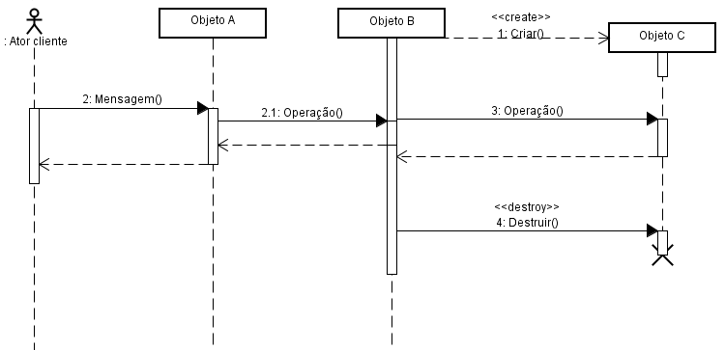
Diagrama de sequência
Criação do objeto
Destruição do objeto
Ana Lúcia Cardoso Shibata Tosi
Notes:
Representa a estrutura do sistema.
composição
empresa / pessoa - se a empresa deixar de existir as pessoas também deixarão
fatura / itens fatura
pessoa / órgãos
Agregação
uma equipe de desenvolvimento tem funcionários agregados - se destruir a equipe o funcionário permanece lá
Associação
Um paciente tem internamento. No entanto, o internamento não faz parte de um paciente. Ou seja não está agregado.

Slide 37
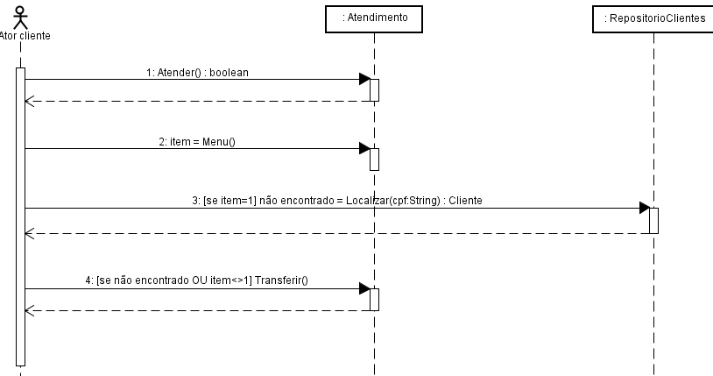
Diagrama de sequência
Ana Lúcia Cardoso Shibata Tosi
Notes:
Representa o fluxo de um processo
Engenharia reversa

Slide 38
Desafio
Voltando para o sistema Controle de Chamados
Você já definiu as classes do sistema.
E também já fez o diagrama de sequência. Só precisa encontrar o diagrama correto entre as versões que você tem.
Ana Lúcia Cardoso Shibata Tosi
Notes:
Representa o fluxo de um processo
Engenharia reversa

Slide 39
Solução
A
B
C
D

Slide 40
Desafio
Justificativa:
  O método RegistrarProcedimento deve ser executado no objeto Atendimento.
  A alternativa C está alterando a fase de atendimento para encerrado. Perceba que quando o chamado está na fase aguardando atendimento ele deve ir para encerrado ou cancelado.
  Na alternativa D o objeto analista suporte está chamando métodos dos objetivos chamado e atendimentos. O correto é o ator Analista Suporte interagir com esses objetos.

Slide 41
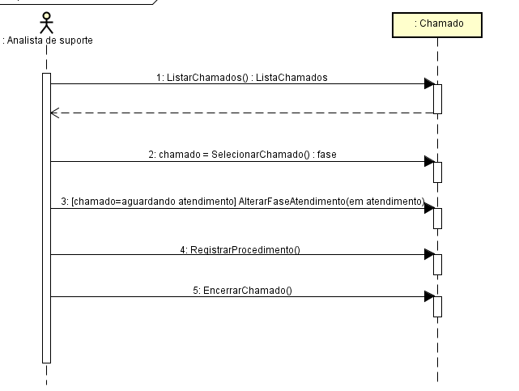
Alternativa A
Ana Lúcia Cardoso Shibata Tosi
Notes:
Representa o fluxo de um processo
Engenharia reversa

Slide 42
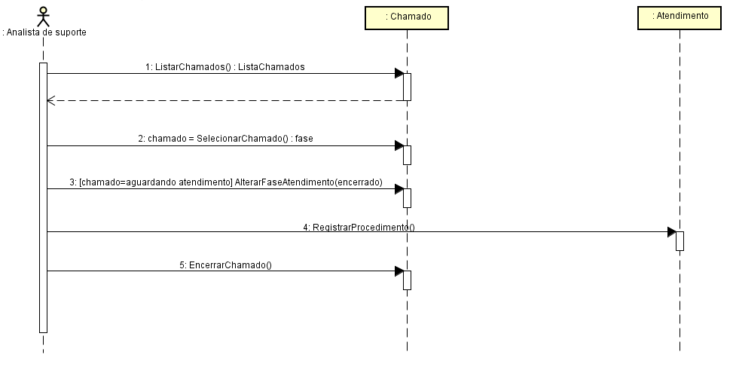
Alternativa C
Ana Lúcia Cardoso Shibata Tosi
Notes:
Representa o fluxo de um processo
Engenharia reversa

Slide 43
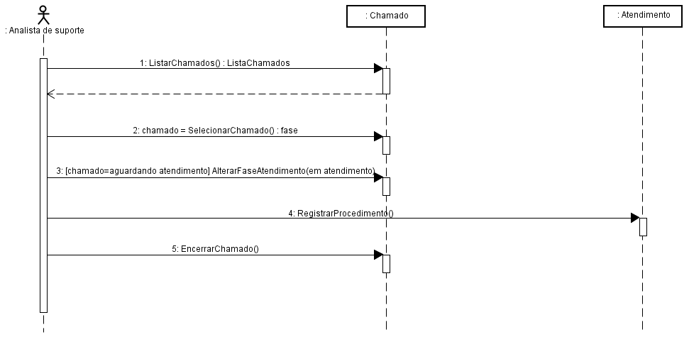
Alternativa D
Ana Lúcia Cardoso Shibata Tosi
Notes:
Representa o fluxo de um processo
Engenharia reversa

Slide 44
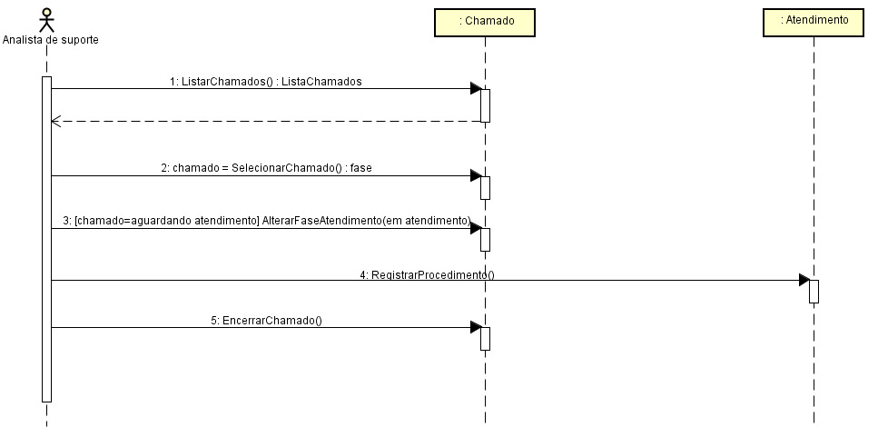
Alternativa B
Ana Lúcia Cardoso Shibata Tosi
Notes:
Representa o fluxo de um processo
Engenharia reversa

Slide 45
Diagrama de máquina de estados
Mostra os estados de um objeto, os eventos que provocam as mudanças de estados e as ações tomadas em consequência da transição do estado.
Utilizado quando existem classes com comportamento temporal importante para a aplicação.
Ana Lúcia Cardoso Shibata Tosi
Notes:
Contabilização/URA

Slide 46

Diagrama de máquina de estados
estado inicial
estado final
estado
Estado: situação em que o objeto se encontra.
Evento: ocorrência de um estímulo que aciona a mudança de estado.
Condição de guarda: expressão lógica que deve ser verdadeira quando ocorre o evento para ocorrer a transição.
Ação: a mudança de estado ocorre quando a ação é executada.
transição
Ana Lúcia Cardoso Shibata Tosi
Notes:
Contabilização/URA

Slide 47
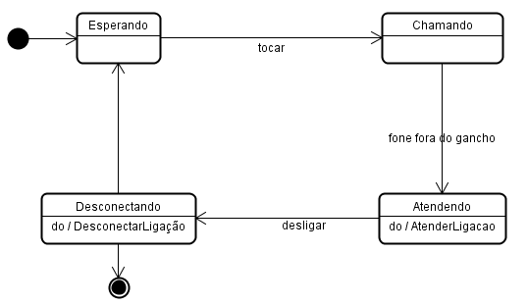
Diagrama de máquina de estados
estado
evento
ação
Ana Lúcia Cardoso Shibata Tosi
Notes:
Representa a estrutura do sistema.
composição
empresa / pessoa - se a empresa deixar de existir as pessoas também deixarão
fatura / itens fatura
pessoa / órgãos
Agregação
uma equipe de desenvolvimento tem funcionários agregados - se destruir a equipe o funcionário permanece lá
Associação
Um paciente tem internamento. No entanto, o internamento não faz parte de um paciente. Ou seja não está agregado.

Slide 48
Desafio
Voltando para o sistema Controle de Chamados
Você já definiu os possíveis estados de um chamado de suporte.
Agora você precisa encontrar o diagrama de máquina de estados correto dentro das versões existentes.
Ana Lúcia Cardoso Shibata Tosi
Notes:
Representa o fluxo de um processo
Engenharia reversa

Slide 49
Solução
A
B
C
D

Slide 50
Desafio
Justificativa:
  Na alternativa A, à condição de guarda está verificando se o nível de suporte é menor ou igual a três, ou seja se o nível de suporte for três o sistema vai permitir transferência.
  A alternativa B está com a seta invertida na transição do estado em atendimento para cancelado.
  Na alternativa C o diagrama não está permitindo passar do estado Cancelado para reabrir atendimento.

Slide 51
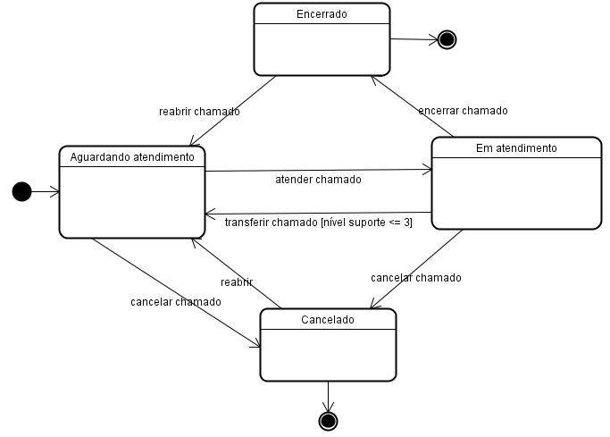
Alternativa A
Ana Lúcia Cardoso Shibata Tosi
Notes:
Representa o fluxo de um processo
Engenharia reversa

Slide 52
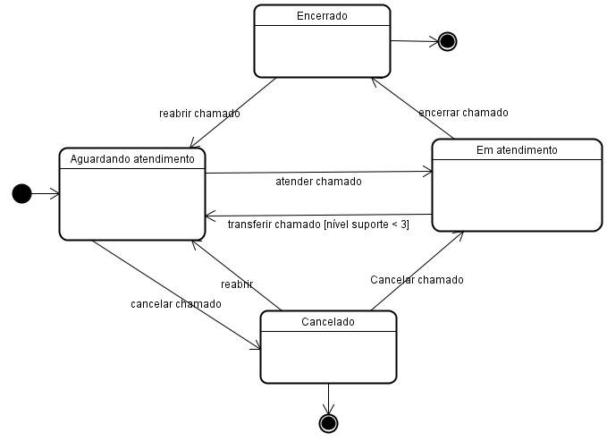
Alternativa B
Ana Lúcia Cardoso Shibata Tosi
Notes:
Representa o fluxo de um processo
Engenharia reversa

Slide 53
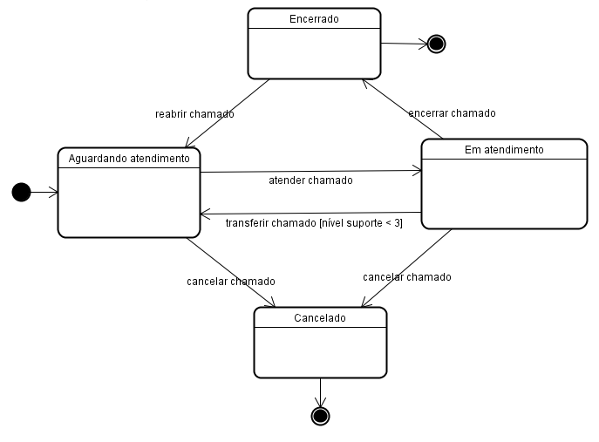
Alternativa C
Ana Lúcia Cardoso Shibata Tosi
Notes:
Representa o fluxo de um processo
Engenharia reversa

Slide 54
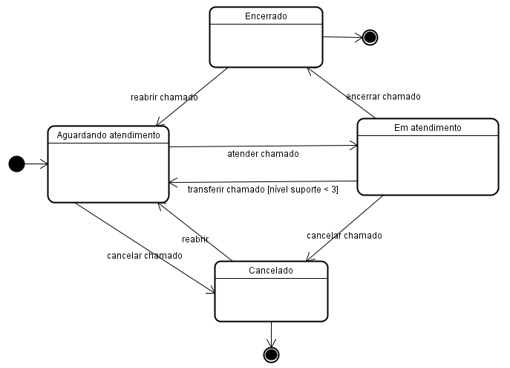
Alternativa D
Ana Lúcia Cardoso Shibata Tosi
Notes:
Representa o fluxo de um processo
Engenharia reversa

